Slide 1
La legge di bilancio 2018
uno sguardo preliminare ad un anno di tensioni di parte corrente
Andrea Ferri - Responsabile Finanza Locale Anci-IFEL
Caltanisetta, 27 novembre 2017

Slide 2
Indice
I caratteri della manovra
I terreni di intervento principali
Norme attualmente inserite

Slide 3
PRIME INDICAZIONI DALLA MANOVRA 2018
SI CONSOLIDA L’IMPULSO AL RILANCIO DEGLI INVESTIMENTI LOCALI
FSC E PEREQUAZIONE: UNA MAGGIORE Gradualità PER IL 2018
TENSIONI DI PARTE CORRENTE SUI BILANCI
MINORE AUTONOMIA FINANZIARIA E BLOCCO DELLA LEVA FISCALE
MANCATE SEMPLIFICAZIONI CONTABILI E AMMINISTRATIVE
ANCI ritiene indispensabile prestare una particolare attenzione ad alcuni fenomeni, anche indotti dalle riforme via via avviate, che rischiano di vanificare i risultati raggiunti e di imprimere un segno recessivo alla gestione finanziaria dei Comuni
In particolare, gli oneri per il rinnovo dei contratti del personale, gli effetti restrittivi della nuova contabilità, l’alto costo del debito, il blocco dell’autonomia tributaria ed il progressivo avvio della perequazione sono i principali elementi che concorrono a determinare una forte sofferenza negli equilibri finanziari di parte corrente

Slide 4
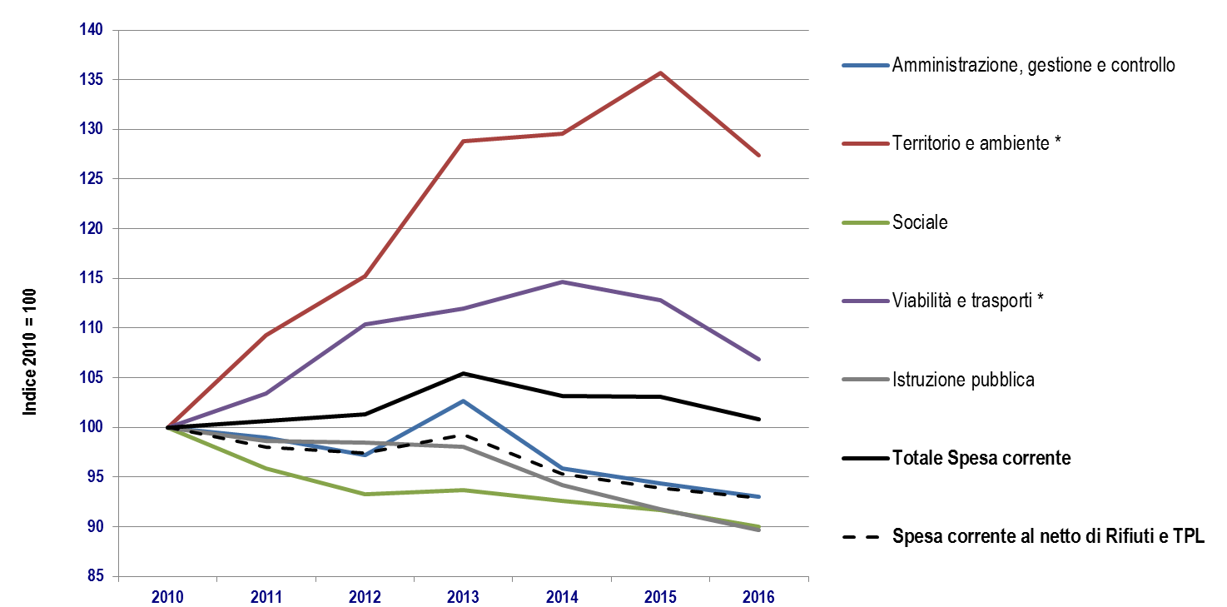
LA DINAMICA DELLE SPESE CORRENTI
Nel periodo 2010-2016 in termini aggregati le spese correnti dei Comuni fanno registrare un aumento dell’1%, un tasso di crescita decisamente inferiore alla dinamica inflazionistica
Scendono i costi sostenuti per lo svolgimento di funzioni e servizi sia back office sia front office, ad eccezione di Rifiuti e TPL, preoccupa in particolare la difficile tenuta del welfare locale (-10% in 6 anni)
Senza Rifiuti e TPL, settori ad alta rigidità e peraltro non omogeneamente computate in bilancio nel periodo esaminato, le spese correnti dei Comuni si riducono del 7% (anche in Toscana)
LA DINAMICA 2010-2016 DELLA SPESA CORRENTE DEI COMUNI (RSO + ISOLE)
Impegni per settori di spesa. Valore indice 2010 = 100
Fonte: elaborazioni IFEL su dati CCCB 2010-2016

Slide 5
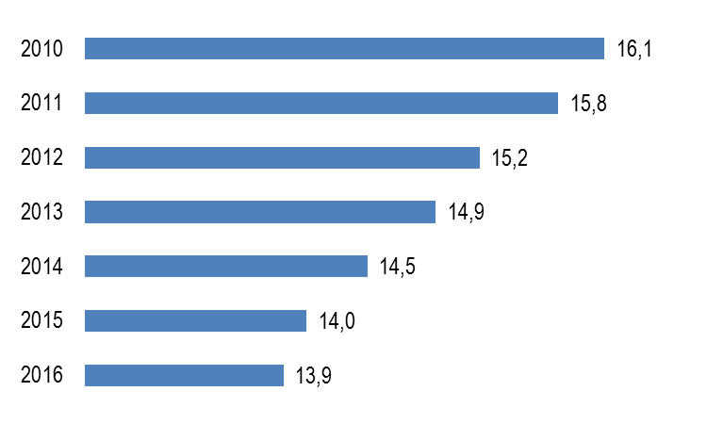
SPESE PER IL PERSONALE DAL 2010 AL 2016
SPESE COMUNALI PER IL PERSONALE
Impegni in miliardi di euro. Anni 2010-2016
Fonte: elaborazioni IFEL su dati CCCB 2010-2016
In 6 anni la spesa per il personale dei Comuni è diminuita del 13,8% (circa 2,2 miliardi in meno)
Gli adeguamenti contrattuali, senza appositi canali di ausilio (risorse erariali ad hoc e/o possibilità di utilizzare gli accantonamenti in bilancio), vanificano lo sblocco del turn over

Slide 6
REVISIONARE GLI ACCANTONAMENTI FCDE
Il principio applicato della contabilità finanziaria prevede un accantonamento a preventivo calcolato quasi esclusivamente sulla base degli incassi in conto competenza
La proposta ANCI prevede di considerare anche le riscossioni in conto residui, in linea con quanto previsto dal principio stesso in sede di rendiconto
La proposta non mette in alcun modo in discussione la finalità principale dell’istituto in questione, ovvero:
non consentire in nessun caso pagamenti superiori agli incassi
non accantonare mai a preventivo meno di quanto richiesto a rendiconto
L’accordo prospettato nella CSC del 23 novembre prevede:
accantonamento minimo 2018: 75% (invece che 85%)
raggiungimento del 100% al 2021 (invece che al 2019)
… anche a consuntivo

Slide 7
FSC 2018: UNA PEREQUAZIONE PIÙ LENTA E PIÙ SICURA
Nel passaggio in CSC per l’aggiornamento dei fabbisogni standard l’ANCI ha espresso forti perplessità sulla prosecuzione dell’intero sistema perequativo così come finora concepito e nelle condizioni determinate dall’attuale assetto delle entrate comunali:
la perequazione è solo di tipo orizzontale, ottenuta esclusivamente attraverso risorse provenienti dalla quota IMU di spettanza comunale
questa impostazione non assicura la congruità delle risorse assegnate al comparto e al singolo ente e impedisce l’introduzione di livelli minimi/essenziali (LEP)
sussiste un evidente contrasto tra progressione della perequazione orizzontale e blocco della leva fiscale attivato dal 2016
Il correttivo degli “eccessi” di vantaggio/svantaggio, introdotto nel 2017 e corretto con il dl 50, risulta poco incisivo rispetto alle mitigazioni applicate nel triennio 2015-2017
L’accordo prospettato nella CSC del 23 novembre mitiga l’impatto dello scenario:
quota risorse perequata (target perequativo) al 45% (invece che 55%)
rimodulazione della progressione fino al 2021
confronto tecnico-politico sui criteri adottati e sulla sostenibilità del processo

Slide 8
ABBATTERE IL PESO DEL DEBITO COMUNALE
Moratoria, sostituzione nuovo/vecchio debito, ristrutturazione
Ricercare soluzioni per riportare il servizio del debito a valori di mercato e favorire l'estinzione delle posizioni debitorie più onerose
Sospendere le rate di mutuo per i piccoli Comuni con alto costo del debito
Permettere la sostituzione del vecchio debito con nuovo debito a tassi correnti di mercato
Applicare ai Comuni la ristrutturazione accordata alle Regioni
Ripartire più equamente i costi del debito tra Stato e Comuni :
i Comuni subiscono un tasso medio di quasi il 5%
Liberare nuove risorse per gli investimenti locali per un generalizzato recupero della capacità di progettazione dei Comuni

Slide 9
APPROVARE MISURE DI SEMPLIFICAZIONE
abrogazione delle comunicazioni multiple dei dati
divieto di richiedere comunicazioni e dati già in possesso di altre Pubbliche Amministrazioni, valorizzando BDAP
snellimento delle comunicazioni obbligatorie
ulteriore semplificazione del DUP
per i Comuni con meno di 5mila abitanti (fino all’abrogazione dello stesso)
semplificazione DEGLI schemi DI contabilità economico-patrimoniale
contestuale potenziamento degli attuali schemi di contabilità finanziaria
gli enti di minori dimensioni demografiche che non sono tenuti a redigere il bilancio consolidato dovrebbero essere esclusi dalla contabilità economico-patrimoniale, alla luce della previsione di cui sopra
Su questi temi sono al lavoro due sottocommissioni Arconet

Slide 10
REVISIONARE LE NORME SU PREDISSESTO E DISSESTO
Adeguare i piani di riequilibrio ai mutamenti della disciplina contabile e fiscale
Sistematizzare le norme a fronte dei diversi pronunciamenti delle Corti dei conti regionali
Snellire i controlli e permettere revisioni in corso d’opera
Permettere di rivedere il riaccertamento straordinario
È prevedibile un intervento sul predissesto con la legge di bilancio

Slide 11
Norme di interesse ddl Bilancio
(in progress)

Slide 12
ASPETTI SALIENTI DEL DDL BILANCIO 2018 - 1
Estesa al quadriennio 2020-2023 l’incentivazione statale del Patto verticale nazionale, con il FPV che continuerà a svolgere la medesima funzione pur con una declinazione terminologica apparentemente differente (articolo 72 comma 1 lettera a)
Per il biennio 2018-2019 aumenta da 700 a 900 milioni annui il plafond destinato ad alimentare il verticale, nonché la nuova riserva di 100 milioni annui per l’impiantistica sportiva (articolo 72 comma lettere a e d)
Viene esteso all’Unione di comuni il perimetro di applicazione degli spazi finanziari concessi in ambito sia nazionale sia regionale - nel 2017 limitato all’edilizia scolastica - equiparando gli investimenti direttamente sostenuti dai Comuni e i trasferimenti in conto capitale effettuati dai Comuni all’Unione per la realizzazione di opere pubbliche, sempre che all’Unione siano state delegate le connesse funzioni (art. 72 co.1 lettera b)
Nell’iter di approvazione del provvedimento speriamo in:
l’estensione a 15-20mila abitanti della priorità ora riservata ai Comuni fino a 5mila abitanti in fase di acquisizione degli spazi finanziari. È una misura strategica per contrastare l’overshooting
ripristino delle scadenze a inizio anno (invece che all’ottobre precedente)

Slide 13
ASPETTI SALIENTI NEL DDL BILANCIO 2018 - 2
continua a essere esclusa dal saldo finale di competenza la sola quota di accantonamento FCDE finanziata con entrate proprie. La modifica apportata dal comma 9 lettera a) dell’articolo 68 non comporta alcuna sostanziale variazione.
viene abrogato l’obbligo di allegare il prospetto dimostrativo del rispetto del saldo finale di competenza alle variazioni di bilancio che intervengono in corso d’anno (art. 68, co. 9, lett.b)
DDL CONVERSIONE DL FISCALE – Art. 17 quater comma 3
Viene prevista una specifica priorità nell’assegnazione in ambito nazionale di spazi finanziari a sostegno della “progettazione definitiva ed esecutiva di investimenti finalizzati al miglioramento della dotazione infrastrutturale o al recupero degli immobili e delle strutture destinati a servizi per la popolazione, finanziati con avanzo di amministrazione”
È una norma fortemente sostenuta dall’Anci, che segna un fondamentale salto di qualità nella disciplina vigente in materia, nel rispetto del principio secondo cui le spese di progettazione sono parte integrante delle politiche finalizzate al rilancio degli investimenti locali

Slide 14
ASPETTI SALIENTI NEL DDL BILANCIO 2018 - 3
Con finalità complementari rispetto al meccanismo della concessione di spazi finanziari, per rilanciare gli investimenti degli enti con scarsi avanzi disponibili, sono previste per un triennio apposite risorse statali (150 mln. nel 2018, 300 mln. nel 2019 e 400 mln. nel 2020): sono esclusi da questo tipo di finanziamento gli enti beneficiari di risorse tramite il cosiddetto “Bando Periferie» (articolo 71 commi 1-9)
L’articolo 75 incrementa di 91,2 milioni, di cui 30 milioni per ciascuno degli anni 2019 e 2020 e di 31,2 milioni per il 2021, le risorse destinate alla "Strategia per le Aree interne” a valere sul Fondo di rotazione per l’attuazione delle politiche comunitarie
L’articolo 95 rilancia il Fondo per il finanziamento degli investimenti e lo sviluppo infrastrutturale del Paese: 940 milioni di euro per l’anno 2018, 1.940 milioni di euro per l’anno 2019 e 2.500 milioni di euro per ciascuno degli anni dal 2020 al 2033. Fin qui il Fondo ha finanziato alcuni settori di intervento particolarmente importanti nell’azione di governo comunale: riqualificazione urbana, sicurezza delle periferie, interventi per l’edilizia scolastica

Slide 15
ALTRE NORME DI INTERESSE - 1
Blocco dei tributi
L’articolo 6 del DDL Bilancio, emendando il comma 26 della legge di stabilità 2016, estende al 2018 il blocco degli aumenti dei tributi
Rimane confermata la possibilità di mantenere con espressa deliberazione la maggiorazione Tasi già confermata per gli anni 2016 e 2017
Come per il 2016 ed il 2017, restano escluse dal blocco alcune fattispecie esplicitamente previste: la tassa sui rifiuti (TARI), le entrate che hanno natura patrimoniale (ad esempio Cosap), le variazioni disposte dagli enti che deliberano il dissesto o il predissesto
imposta di soggiorno
In ragione dell’articolo 4, comma 7 del DL 50, che deroga espressamente il comma 26 della legge di stabilità 2016, deve ritenersi esclusa dal blocco
Fondo IMU/Tasi
I commi 15 e 16 dell’articolo 71 confermano per il 2018 il Fondo IMU/Tasi di 300 milioni di euro, che rimane non rilevante ai fini del saldo di finanza pubblica

Slide 16
ALTRE NORME DI INTERESSE - 2
Oneri di urbanizzazione (articolo 1-BIS DDL conversione DL fiscale)
L’articolo 1-bis del DL Fiscale aggiunge alle destinazioni normativamente previste le spese di progettazione per opere pubbliche, favorendo anche per tale via il rilancio degli investimenti locali
Spesometro (articolo 1-ter DDL conversione DL fiscale)
le sanzioni pecuniarie per l’errata trasmissione dei dati relativi al primo semestre 2017 non si applicano se i dati esatti saranno trasmessi entro il 28 febbraio 2018
rilevazione semestrale (non più trimestrale)
le amministrazioni pubbliche non sono tenute all’invio dei dati relativi a fatture emesse nei confronti dei consumatori finali: viene così risolto il problema delle fatture delle lampade votive e di quelle relative al servizio idrico
CONTRIBUTI ALLE FUSIONI (ARTICOLO 71 COMMA 13 DDL BILANCIO 2018)
Si incrementa dal 50% al 60% la quota del contributo straordinario commisurato ai trasferimenti erariali attribuiti per l'anno 2010 a favore dei Comuni che si fondono

